Slide 1
Обробка символьних рядків

Slide 2
План лекції
1.Визначення терміну «рядок»
2. Функції роботи з радками

Slide 3
Визначення
Рядком називається послідовність символів, з якими маніпулюють як з одним елементом. Рядок може містити букви, цифри, різні спеціальні символи, такі як +, -, /, ?, $ та інші.
В мові С рядкові літерали або рядки-константи обмежуються подвійними лапками: "Ігор Іванов", "03127, м. Київ", "(044) 258-1212".

Slide 4
З точки зору компілятора мови С, рядок – це масив символів, який завершується нульовим символом ('\0').
Доступ к рядку здійснюється за допомогою покажчика, який посилається на перший символ рядка. Таким чином, рядок подібний масиву, оскільки масив також є покажчиком на його перший елемент.

Slide 5
Рядок може бути присвоєний в об'яві або масиву символів, або покажчику на символ. Кожна з об'яв
char color [] = “yellow”;
char *ptrColor = “yellow”;
ініціює змінну рядком “yellow”.

Slide 6
Перша об'ява створює масив color, який складається з 7 елементів і містить символи ‘y',’e’, ’l’, ‘l', ‘o', ‘w', '\0'.
Друга об'ява створює змінну-покажчик ptrColor, яка містить адресу рядка “yellow", що знаходиться у деякому місці пам'яті.
При об'яві масивів символів для збереження рядка вони повинні мати достатній розмір, щоб вмістити і рядок, і обмежувальний нульовий символ.

Slide 7
Робота з рядками реалізується за допомогою стандартних функцій, які поділяються за їхнім призначенням на такі групи.
Введення-виведення рядків.
Перетворення рядків.
Операції над рядками.
Порівняння рядків.
Пошук символів та рядків
Операції з пам'яттю.

Slide 8
Введення-виведення рядків.
Введення рядків:
scanf(“%s”, &str1);
Використання функції scanf () для введення рядка - працює, але це може призвести до переповнення буфера. Адже вхідний рядок може виявитися більше, ніж розмір рядка-буфера
Виведення рядків:
printnf(“%s”, str1);

Slide 9
#include <stdio.h>
#include <conio.h>
int main()
{ int i;
char myString[100];
printf( "input: " );
scanf("%s",&myString);
printf( "output: %s", myString );
getch();
return 0;
}

Slide 10
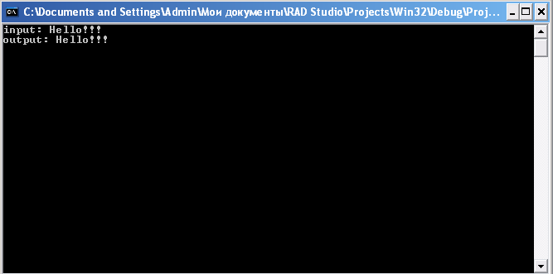

Slide 11
Для обробки символьних типів даних бібліотека функцій string.h має велику кількість вбудованих функцій, що збіль­шують продуктивність праці програмістів та скорочують час на розробку програм

Slide 12
Введення рядків.
Функція gets() дозволяє читати рядок з клавіатури
Функція gets() читає рядок символів, введених з клавіатури і поміщає їх за адресою, вказаною в аргументі. Можна набирати символи, поки не буде натиснуто Enter. Символ, що відповідає клавіші Enter - повернення каретки, - не стане частиною рядка. Замість цього в кінці рядка з'явиться нульовий символ, і gets() закінчить роботу.
Якщо при введенні допущені помилки, то вони можуть бути виправлені натисканням на клавішу BACKSPASE перед натисканням введення.

Slide 13
Функція gets() має прототип:
char *gets(char *str);
де str - це масив символів. Функція gets() повертає покажчик на str.

Slide 14
#include <stdio.h>
#include <string.h>
int main()
{
char str[80];
printf("input string\n");
gets(str);
printf("Output string\n%s", str);
getch();
return 0;
}

Slide 15
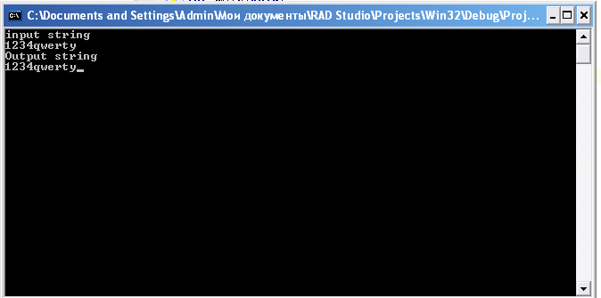

Slide 16
Є проблема, пов'язана з gets() , про яку слід знати: використовуючи gets() , можна перейти межі масиву, з яким вона викликалася.
Це можливо, оскільки не існує способу вказати gets() , де знаходиться межа масиву. Наприклад, якщо викликати gets() з масивом довжиною в 40 байт, а потім ввести 40 або більше символів, то станеться вихід за межі масиву.

Slide 17
Виведення рядків.
Функція puts() дозволяє виводити рядок на консоль (екран).
Функція puts() виводить аргумент, що отримала, на екран, завершуючи виведення перехідом на новий рядок.

Slide 18
Функція має такий прототип:
int puts(const char *str);
де str - це рядок, що потрєбує виведення

Slide 19
#include <stdio.h>
#include <string.h>
int main()
{
char str[80];
printf("input string\n");
gets(str);
printf("Output string\n");
puts(str);
getch();
return 0;
}

Slide 20
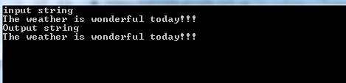

Slide 21
Функція повертає неціле число в разі успіху і EOF - в разі невдачі. Вона розуміє коди зі зворотним слешем, як printf(),наприклад \ t сприймається як табуляція.
Виклик функції puts()вимагає набагато менше процесорного часу на реалізацію, ніж printf() ,оскільки puts()виводить тільки рядок символів. Вона не може виводити числа або виконувати перетворення форматів.

Slide 22
Перетворення рядків.
char *strlwr (char*st); — перетворює символи рядка st верхнього регістра в символи нижнього регістра, при цьому ін­ші символи не враховуються
char *strupr (char *st); — перетворює символи рядка st нижнього регістра в символи верхнього регістра, інші символи не враховуються
char *strrev (char *st); — записує символи в рядку st у зворотному порядку (реверсує рядок)

Slide 23
#include <stdio.h>
#include <string.h>
int main()
{
char str[80];
printf("Input string\n");
gets(str);
printf("Output strings\n");
puts(strlwr(str));
puts(strupr(str));
puts(strrev(str));
getch();
return 0;
}

Slide 24

char *strlwr (char*st);

Slide 25

char *strupr (char *st);

Slide 26

char *strrev (char *st);

Slide 27
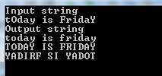

Slide 28
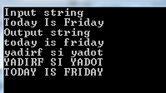

Slide 29
Операції над рядками
Операція конкатенації
char *strcat (char *st1, const char *st2); — поєднує st1 і st2 та повертає st1
char *strncat (char *st1, const char *st2, int n); — додає до рядка st1 n символів рядка st2 і повертає знову в st1

Slide 30
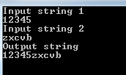
char *strcat (char *st1, const char *st2);

Slide 31
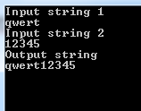
char *strncat (char *st1, const char *st2, int n);
strncat(str1,str2,10);

Slide 32
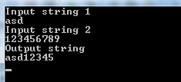
strncat(str1,str2,5);

Slide 33
#include <stdio.h>
#include <string.h>
int main()
{
char str1[80];
char str2[80];
printf("Input string 1\n");
gets(str1);
printf("Input string 2\n");
gets(str2);
printf("Output string\n");
puts(strcat(str1,str2));
puts(str1);
puts(str2);
getch();
return 0;
}

Slide 34
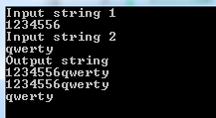

Slide 35
#include <stdio.h>
#include <string.h>
int main()
{
char str1[80];
char str2[80];
printf("Input string 1\n");
gets(str1);
printf("Input string 2\n");
gets(str2);
printf("Output string\n");
puts(strncat(str1,str2,3));
puts(str1);
puts(str2);
getch();
return 0;
}

Slide 36
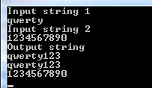

Slide 37
Функції копіювання рядків:
char strcpy (s, *st); — виконує операцію копіювання байтів рядка st у рядок s(включаючи "\0"; повертає s),
char *strdup (const char *str); — виконує копіювання рядка str і повертає покажчик на рядок-копію
char * strncpy (char *st1, const char *st2, int n); — вико­нує копіювання n символів з рядка st2 у st1 (рядок stlповинен бути більше або дорівнювати st2, інакше виникне помилка),

Slide 38
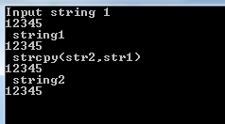
char strcpy (s, *st);

Slide 39
#include <stdio.h>
#include <string.h>
int main()
{
int t;
char str1[80];
char *str3;
printf("Input string 1\n");
gets(str1);
printf(" string1\n");
puts(str1);
printf(" strdup(str1)\n");
str3=strdup(str1); //дублювання рядку
printf(" %s\n",str3);
printf(" string1\n");
puts(str1);
getch();
return 0;
}

Slide 40
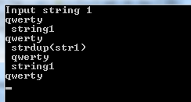
char *strdup (const char *str);

Slide 41
#include <stdio.h>
#include <string.h>
int main()
{
int t,i;
char str1[80];
char str2[80]="\0";
printf("Input string 1\n");
gets(str1);
printf(" string1\n");
puts(str1);
strncpy(str2,str1,5);
printf(" string2\n");
for (i=0;i<5;i++)
printf ("%c", str2[i]);
printf ("\n");
puts(str2);
getch();
return 0;
}

Slide 42
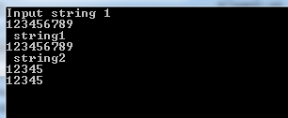
char * strncpy (char *st1, const char *st2, int n);

Slide 43
Порівняння рядків.
int strcmp (char *stl, char *st2); — порівнює рядки st1 і st2 та повертає цілу величину, що дорівнює:
<0 — якщо st1 < st2;
= 0 — якщо st1 = st2;
>0 — якщо st1 > st2;
int stricmp (const char *stl, const char *st2); — виконує порівняння рядків, не враховуючи регістра символів; повертає цілу величину, як і функція strcmp(),

Slide 44
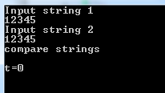
int strcmp (char *stl, char *st2);

Slide 45
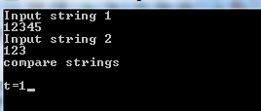
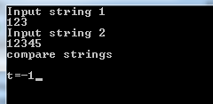

Slide 46
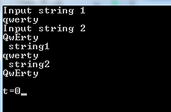
int stricmp (const char *stl, const char *st2);

Slide 47
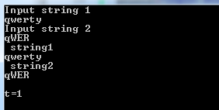
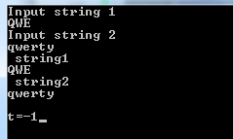

Slide 48
#include <stdio.h>
#include <string.h>
int main()
{
char str1[80];
char str2[80]="\0";
printf("Input string 1\n");
gets(str1);
printf("Input string 2\n");
gets(str2);
printf(" string1\n");
puts(str1);
printf(" string2\n");
puts(str2);
//t=strcmp(str1,str2);
t=stricmp(str1,str2);
printf ("\nt=%d",t);
getch();
return 0;
}

Slide 49
Пошук символів та рядків
Функції пошуку підрядка в рядку:
int strspn (const char *st1, const char *st2 ); — повертає кількість символів від початку рядка st1, що збігаються із символами рядка st2, де б вони не знаходилися в st2,
char *strstr (const char *st1, const char *st2); — функція шукає в рядку st1 перше входження st2 і повертає покажчик на перший символ, знайдений у st1, з підрядкаst2; якщо рядок st2 не виявлений в st1, функція повертає 0,

Slide 50
char *strtok (char *st, const char *dlm); — розбиття рядка на лексеми (сегменти), обмежені символами, що входять до складу рядка dim. Цей параметр може містити будь-яку кіль­кість різних обмежників — ознак границь лексем, після виділення лексеми в рядок st поміщається символ «\0».

